Slide 1
BORTOLIN MARCOLINA
LE6400136
AA. 2018/2019

Slide 2
Strumenti digitali per L’insegnamento dell’olocausto e della shoah

Slide 3
Il mio obiettivo della mia ricerca in rete era di valutare se all’interno delle risorse utili disponibili in rete fossero presenti degli strumenti utili ed inerenti all’insegnamento nell’ambito dell’olocausto e della Shoah.
Questo per comprendere se le risorse che sono presenti in rete possono essere utili per comunicare e trasmettere delle fonti quando si è in presenza di temi sensibili come quello dell’olocausto e della shoah.
Un’ altro scopo è anche quello di valutare se tali risorse sono accessibili, disponibili come fonti e se sono presenti delle nuove tecnologie per insegnare.

Slide 4
Fonti primarie specializzate a tema

Slide 5
      https://www.ushmm.org/teach/foundamentals
E’ un collegamento del sito relativo all’insegnamento per insegnanti, del United States Holocaust Memorial Museum, è un museo memoriale degli Stati Uniti ed una Istituzione Nazionale della storia dell’Olocausto ed importante per questo Stato per la storia dei propri cittadini uccisi. Esso all’interno oltre ad essere un museo conserva della documentazione storica riguardante l’Olocausto, è possibile reperire materiali e per lo studio e l’interpretazione dell’olocausto

Slide 6
All’interno di questa pagina web è possibile trovare vari strumenti utili che possono aiutare l’insegnante e gli studenti stessi ad avere un pensiero critico circa il passato e il ruolo di responsabilità anche odierna su questi avvenimenti, questo approccio è possibile effettuarlo attraverso l’utilizzo dei seguenti strumenti:
Linee guida : Che oltre ad un livello di sensibilità possono far riflettere con un appropriato approccio la rilevanza dell’olocausto nell’educazione.
Insegnamento fondamentale dell’Olocausto : In cui sono incluse delle risorse utili oltre alle linee guida per insegnati anche materiali e i possibili obiettivi.
Strumenti online per l’apprendimento e l’insegnamento , sono delle risorse online alle quali il museo offre in una vasta gamma ed sono utilizzabili online, sono materiali riguardanti l’Olocausto ed altri genocidi o altre atrocità di massa. Questo attraverso la consultazione dei seguenti strumenti:
Enciclopedia dell’olocausto in cui si trovano articoli sull’olocausto, sull’antisemitismo, sulle atrocità di massa, risorse per l’educazione, discussioni, testimonianze, mappe , ecc.

Slide 7
Storiografia: Vista dalla stampa Statunitese e l’evento dell’Olocausto del periodo dal 1930 al 1940, dove sono presenti anche delle lezioni pianificate e consultabili e le relative guide per gli educatori.
Mostre online: Dove sono visibili le mostre online relative all’Olocausto.
Casi di genocidio e le altre atrocità di massa delle altre nazioni.
Campo virtuale: Dove è possibile effettuare un tour virtuale o un’esplorazione attraverso google expeditions help center scaricando il downland app per ios o Android e cercare the holocaust: history and Memory.

Slide 8
https://www.yadvashem.org/education/international-activities/jewish-world.html
https://www.yadwashem.org/education/education-videos/toolbox.html
Ente Nazionale per la memoria della Shoah di Gerusalemme, è una fonte documentaria che tramanda la storia del popolo Ebraico durante la Shoah, preservando la memoria delle vittime, inoltre è anche una fonte educativa, documentaria e di ricerca
All’interno per gli insegnanti è possibile consultare materiali educativi, a seconda della varietà dell’approccio dell’utente si possono consultare i vari materiali:
Video interrativi, che riportano concetti chiave nei vari argomenti relativi alla Shoah.
Mappe interattive: tra i cui si trovano video storici, film con testimoni
Video educativi, seminari, ecc.

Slide 9
https://www.scuolamemoria.it/site/it/area-docenti/
Sito nato come strumento sensibilatore e riflessivo per i giovani sui temi della Shoah, dell’antisemitismo, dell’indifferenza nei confronti delle discriminazioni, è anche un portale che ha l’obbiettivo di diventare una piattaforma di scambio delle buone pratiche legate al tema della Shoah a livello nazionale.
Nella specifica pagina dell’area docenti è possibile trovare i seguenti materiali per orientarsi nell’insegnamento: sono dei #tag:
Come insegnare la Shoah
Le linee guida italiane
I consigli per insegnarla
Il buon uso del testimone
Storia della didattica della Shoah
Vietato studiare e insegnare
Oltre che ai video, collegamenti dei seminari e i vari documenti storici.

Slide 10
FONTI SECONDARIE

Slide 11
Altri siti utili di orientamento possono essere i seguenti:
www.scuolaaumentata.it/insegnare-la-scuola-con-le-tecnologie/
www.historialuden.it/didattica-della-storia/70-la-didattica-della-shoah.html
http://archivio.pubblica.istruzione.it/shoah/didattica
https://ehri.project.eu/ehri-partiens
Sono tutti siti che rimandano ai siti principali o che hanno vari riferimenti utili.

Slide 12
NUOVE TECNOLOGIE PER L’INSEGNAMENTO

Slide 13
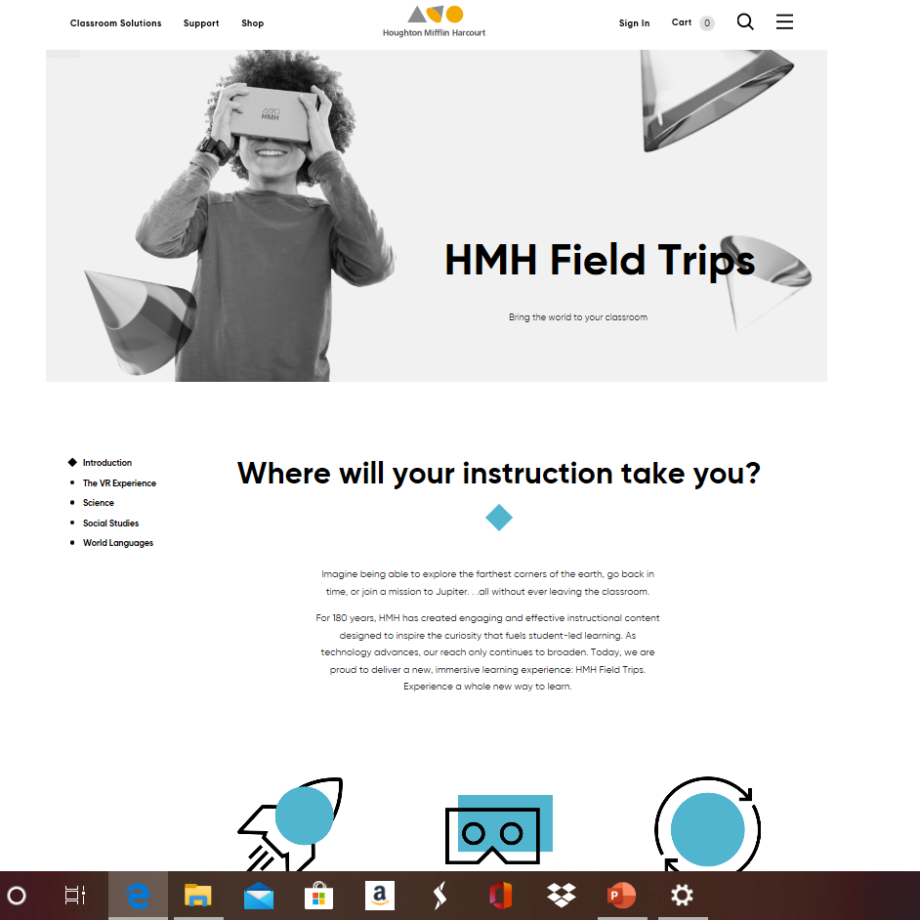
https://www.hmhco.com/hmh-field-trips

Slide 14
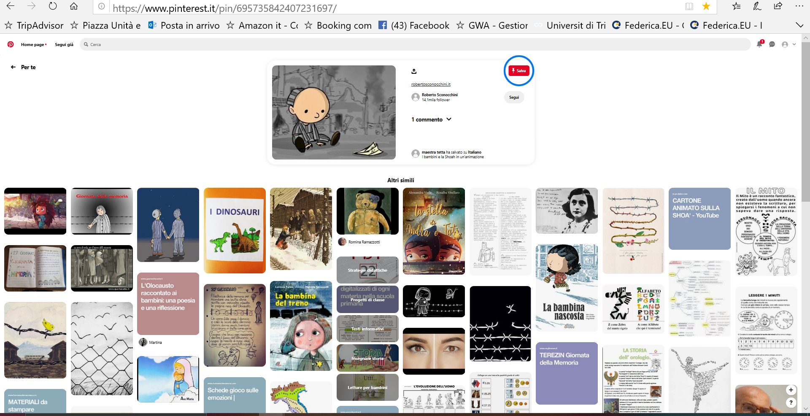
Questa è un’applicazione abbastanza utile per l’insegnamento in particolare per i bambini.

Slide 15
ALCUNI ESEMPI DI SVANTAGGI DELLA RETE

Slide 16
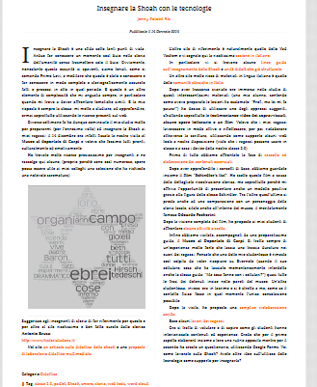
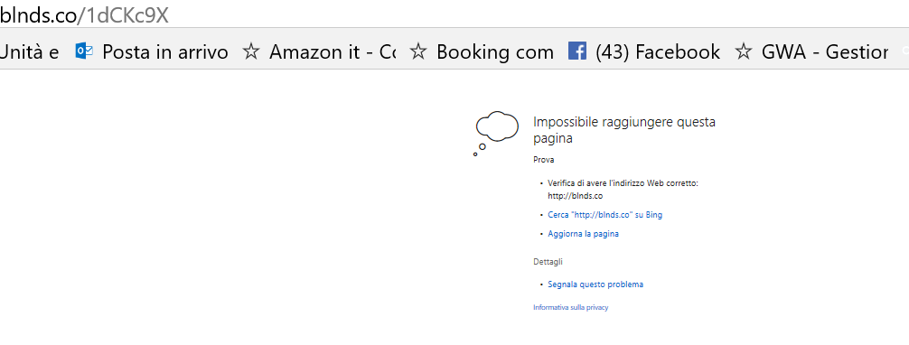
Alcune problematiche riscontrate nella navigazione relative ai collegamenti:

Slide 17
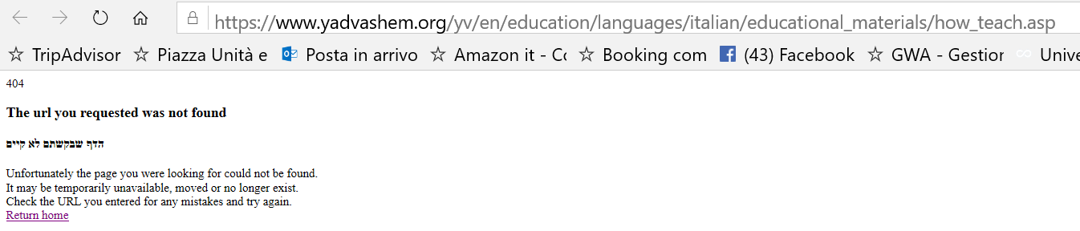
Altri errori di collegamento delle pagine

Slide 18
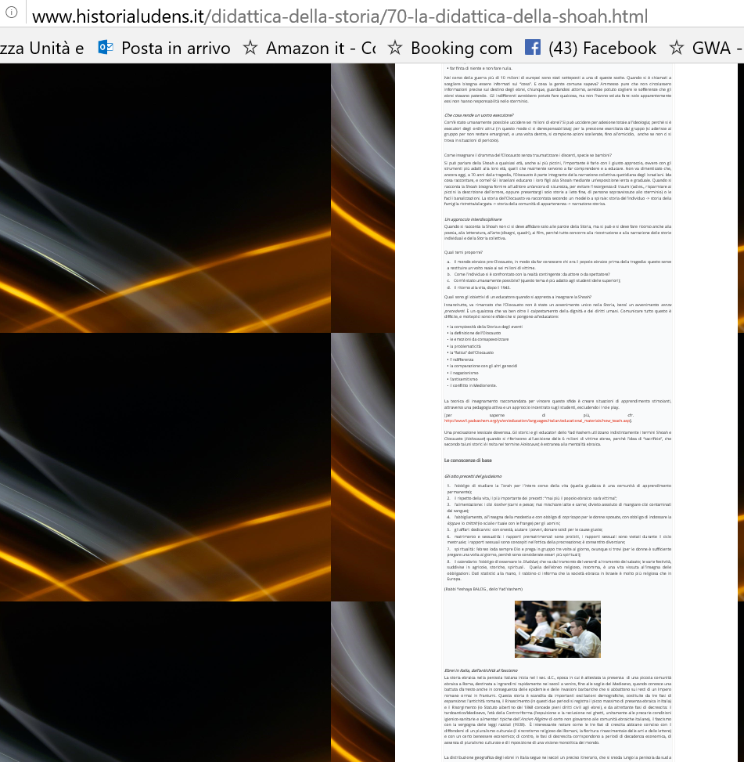

Slide 19
CONCLUSIONI
Vantaggi:
Se in un certo aspetto i materiali che si trovano in rete possono aiutare ad avere un orientamento o un attimo di base su come affrontare un determinato argomento come quello della Shoah o dell’Olocausto seguendo le linee guida, l’utilizzo dei materiali, dei testimoni e per i bambini delle favole o le nuove tecnologie virtuali che possono attrare, si possono anche incontrare i seguenti svantaggi.
Svantaggi: Non sempre il materiale disponibile in rete è scritto o si trova nella propria lingua ma in certi casi è solo in Inglese o nel caso del organizzazione Yadvashem è in ebraico. Non solo perché a volte si possono trovare riferimenti o collegamenti in pagine con errori o non trovate.

